Slide 1
проект
« Зачем повару математика?»

Slide 2
Виноградова Наталья Александровна, воспитатель высшей квалификационной категории МДОУ "Детский сад № 28" города Ярославля
Участники: дети старшей логопедической группы, воспитатель.
Краткосрочный проект.

Slide 3
Цель: Раскрытие значимости науки-математики в жизни человека.
Задачи: 1.Создать новые ситуации для использования умений детей уравнивать неравное число предметов двумя способами (убавлением и прибавлением). 2.Закреплять навыки сравнения предметов по высоте и измерения условными мерками. 3.Упражнять в ориентировке на листе бумаги.
4.Развивать зрительную память.
5.Воспитывать интерес к профессии повара.

Slide 4
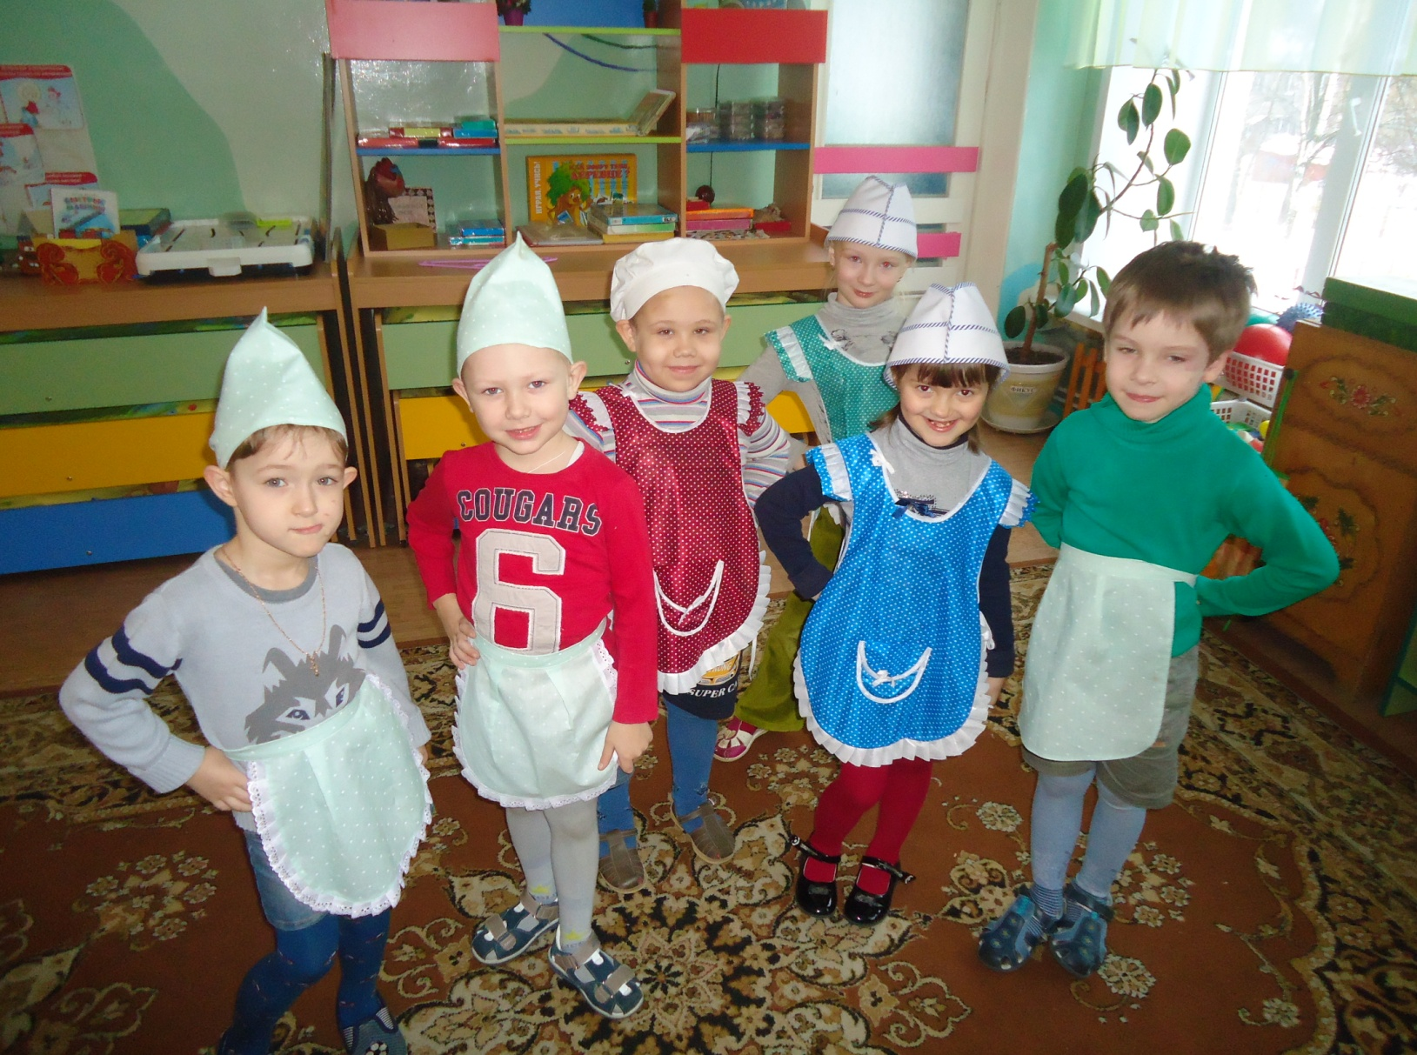
Этапы проекта.
1 этап: выявление проблемы: «Зачем повару математика?» и превращение в поваров.

Slide 5
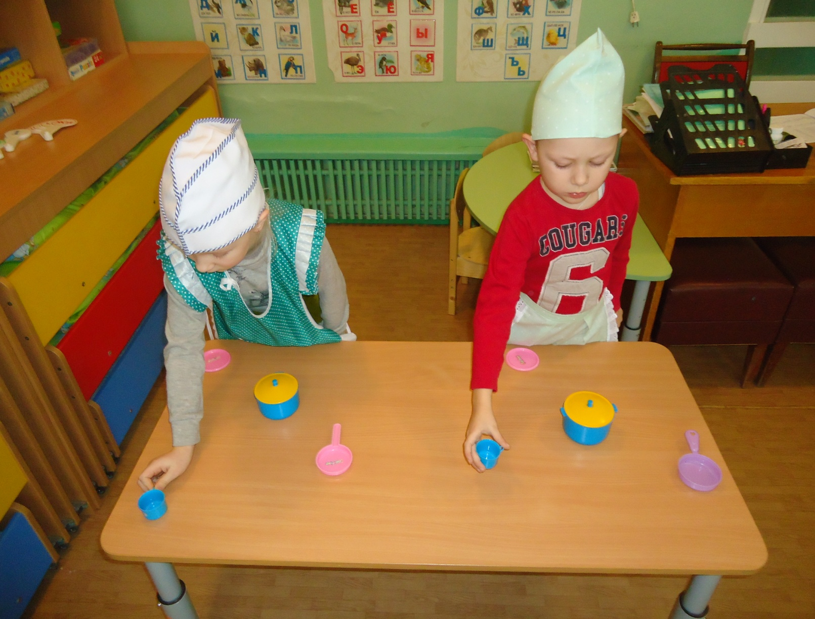
2 этап. Практические исследования. Игровое упражнение «Расставь посуду»
/

Slide 6
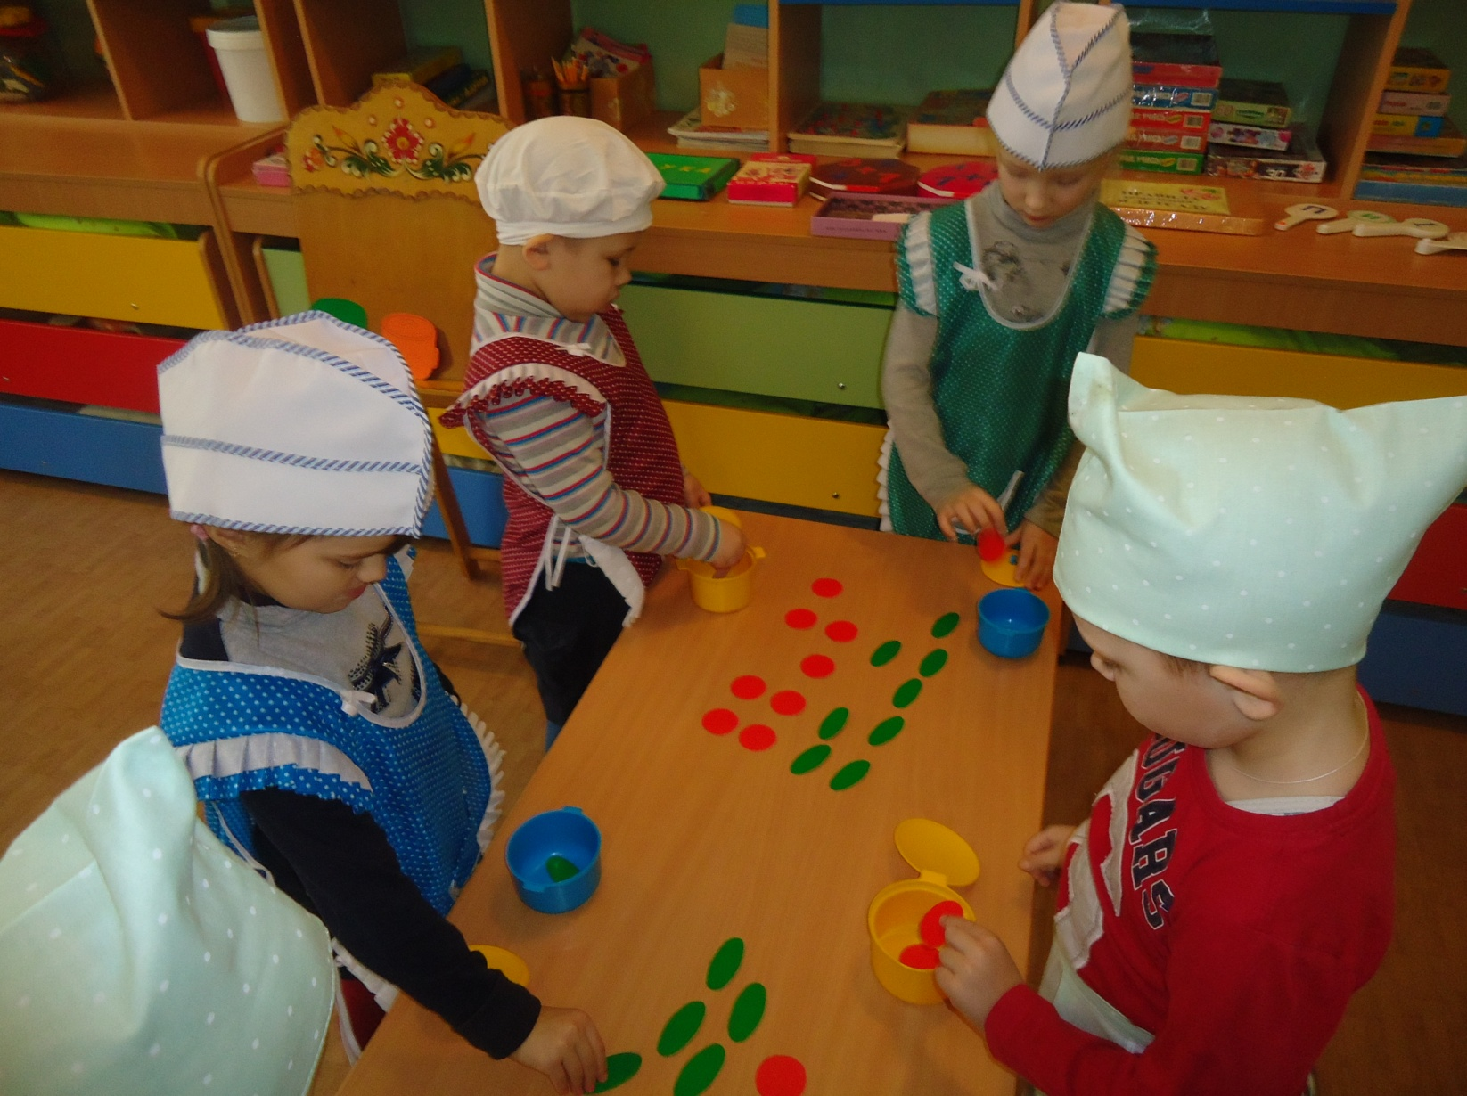
Игровое упражнение « Посчитай овощи для салата»

Slide 7
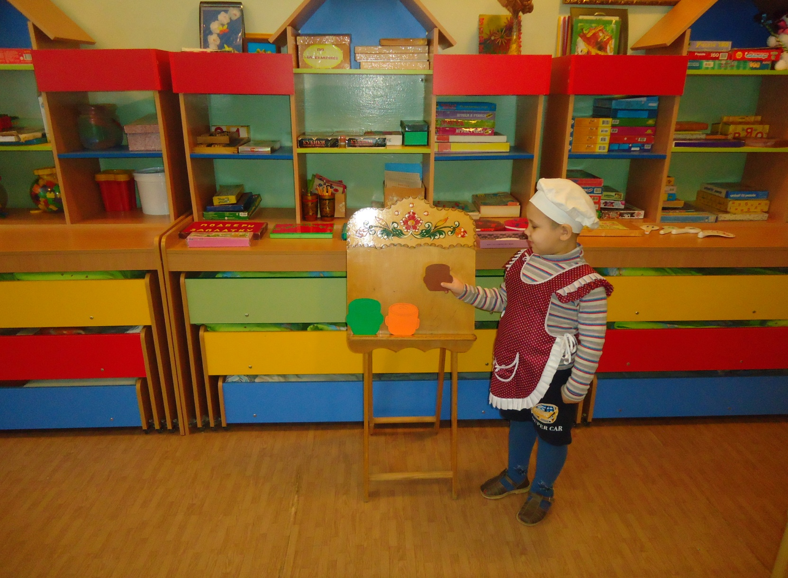
Игровое упражнение «Расставь кастрюльки по высоте»

Slide 8
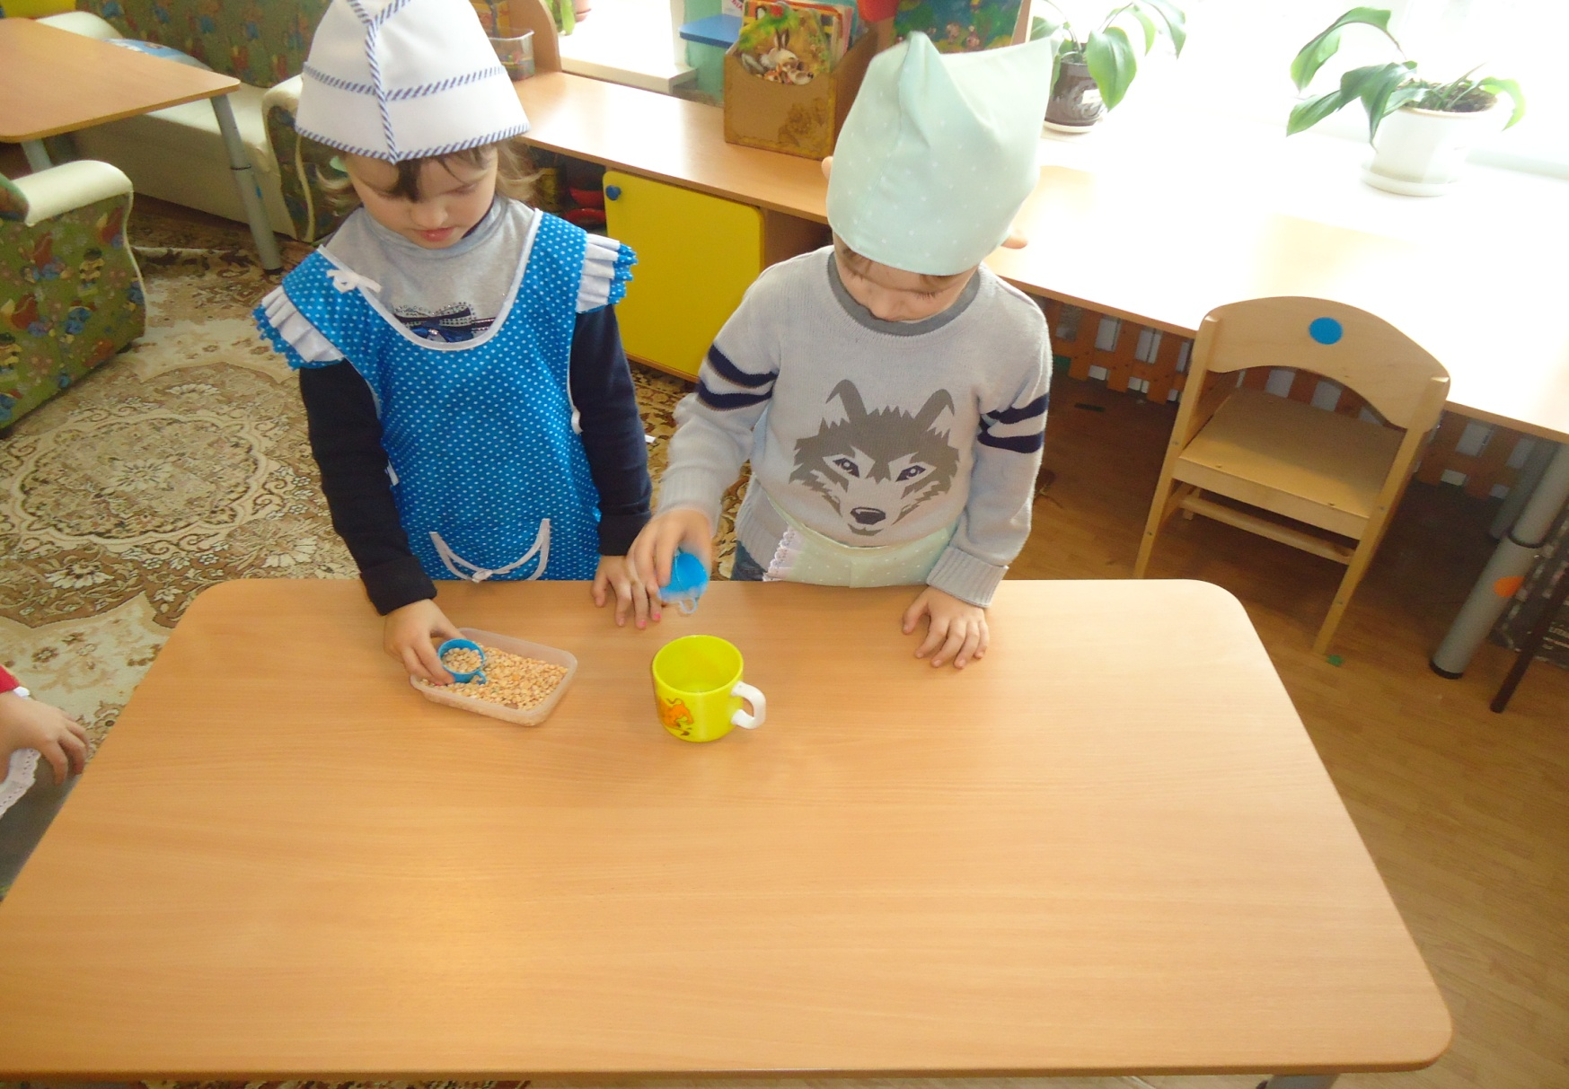
Игровое упражнение «Измерь крупу условной меркой»

Slide 9
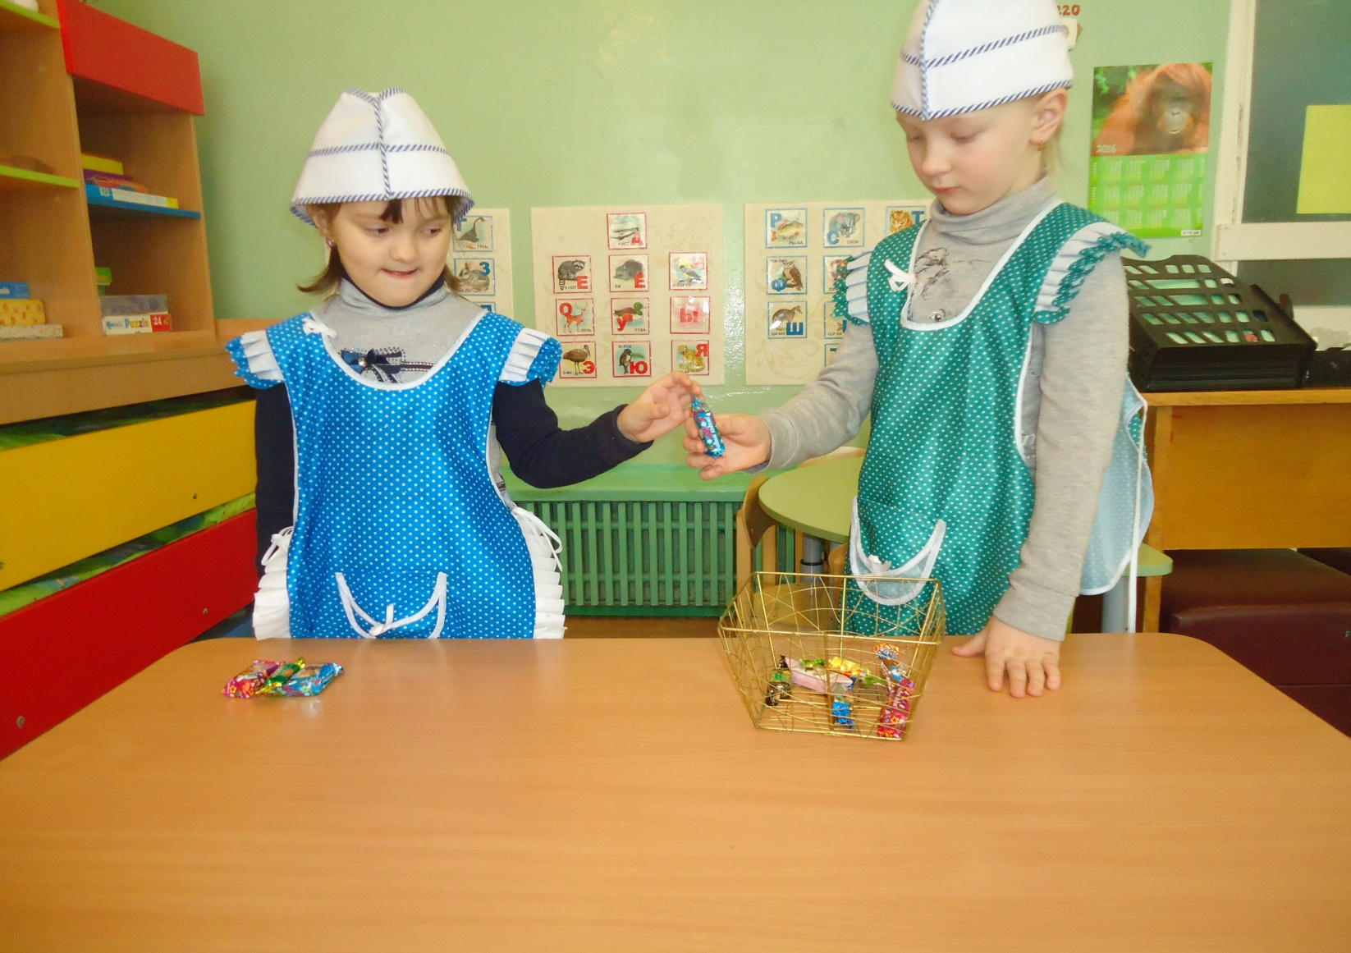
3 этап: сюрпризный момент «Подели конфеты поровну»

Slide 10
Результат проекта: зарисовка модели «Вот зачем повару математика!»

Slide 11
Спасибо за
внимание !

